Slide 1
POETA_BALLENA
(Moby)
De Enrique Olmos de Ita
Dirección Gabriela Lozano

Slide 2

Sinopsis
Mayra es gerente de la pizzería la BALLENA BLANCA, tiene un trabajo estable, una pareja y un gato, sin embargo no es feliz. German (sin acento), un joven empleado que es contratado por ella como botarga, la confronta con sus sueños de juventud, donde soñaba dedicar su vida al arte.
Si pudieras regresar en el tiempo para corregir la decisión tomada y construir la vida que soñaste ¿lo harías?
.

Slide 3
Descripción
En esta obra veremos lo importarte que es tomar decisiones que vengan de los deseos más profundos que guardamos, pues de lo contrario podemos vernos en un futuro lamentando no haber escuchado a la intuición.
El encuentro entre Mayra y German nos invita a la reflexión sobre:
La adolescencia como la etapa de cambios y momento de decisiones que definirán gran parte de nuestra vida,
Soñar con un futuro lleno de gozo y plenitud es el mejor camino para conectar con nuestro proyecto de vida
Nada es imposible cuando somos honestos y arriesgados para alcanzar nuestros ideales.

Slide 4
Concepto de la puesta
Considero que una de las etapas en la vida más complicada, es aquella donde tenemos que tomar decisiones que definirán nuestro futuro. La adolescencia es complicada por todo el proceso físico, pero además debemos aprender a ser coherentes con nuestras capacidades, habilidades y deseos; todo esto se mezcla con lo que nos dicen y con lo que soñamos. Aquello que queremos alcanzar, sin confundirnos con lo que nos venden como un futuro exitoso.
Dentro de este periodo tan complicado la decisión mejor tomada es aquella que nace de la pasión, aquello que da vida y energía para continuar a pesar de cualquier problema. Esta decisión nos llevará a encontrar la plenitud en la vida y es por eso que en esta obra queremos contar la historia de Mayra a todos los adolescentes que viven esta etapa e invitarlos a soñar y a cuestionarse ¿cuál es su pasión? ¿Qué sería aquello que podrían hacer toda su vida y no cansarse jamás?
Con este equipo de actores bajo mi dirección, buscaremos la honesta conexión con estas emociones, con el proceso de crecer y aspirar a grandes sueños.
Nos interesa contar la historia de Mayra y German (sin acento) para provocar una reflexión personal en los adolescentes y presentar un momento onírico donde no se pueda regresar en el tiempo para corregir la decisión tomada y construir la vida que soñamos.
El proyecto teatral apuesta por un trabajo sin grandes ornamentos, jugando con lo más esencial en el teatro que es una buena dramaturgia acompañada de una inteligente y sincera forma de contar y representar esta historia.
Los ambientes y lugares serán acompañados de efectos lumínicos y sonoros para poder guiar al espectador a través de esta historia y que respiren junto con los personajes las emociones evocadas.
Los personajes se trabajaran desde el realismo y la historia nos lleva a vivir las decisiones más importantes en el inconsciente, es decir en el sueño donde los tres se encuentran para discutir con honestidad y poder cambiar su destino. Es por esta posibilidad fantástica que definimos el genero de la obra como realismo mágico.

Slide 5
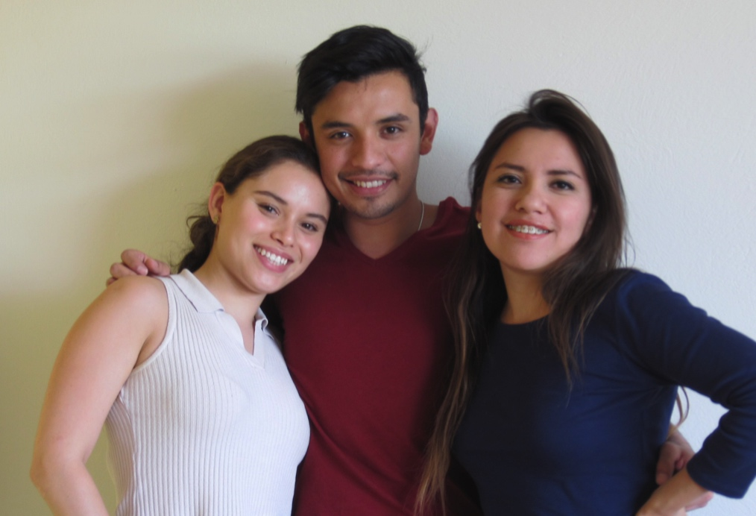
Creativos
Enrique Olmos de Ita Dramaturgia
Claudia Olivia Redes
Zaid Rolva Asistente de Dirección
Lilia Marín Producción Ejecutiva
Gabriela Lozano Dirección
Elenco
Mayra 16 Claudia Olivia
Mayra 36 Lilia Marín
German Zaid Rolva

Slide 6
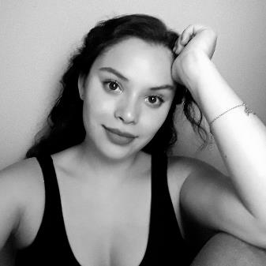
CLAUDIA OLIVIA
Actriz mexicana titulada de la Universidad de Londres, antes egresada del Acting Studio Sylvia Pasquel. Cuenta con más de 12 años ininterrumpidos de trabajo profesional en teatro, cine y televisión. Seleccionada para ser parte del intercambio cultural México-Colombia por el FITU-UNAM con el montaje Dirección Gritadero de Guy Fossi dirigido por el director colombiano Felipe Caisedo. Formó parte de la compañía Ellas en Escena A.C, teatro con visión de género. Actriz en "Juárez-Jerusalém" obra del dramaturgo Antonio Zúñiga y Dirección de Roberto Ríos "RAKI". Actual, a cargo del director Javier Rivas, “Cosas de Familia” Dirección Óscar Rubí. "Amor y Restos Humanos" Dirección Pablo Mandoki, "Cuestión de Narices" Dirección de Luly Rede y "El Oso" a cargo del director Roberto Uscanga.

Slide 7

LILIA MARÍN
Actriz y productora, egresada de la Licenciatura en Actuación por la Universidad de Londres.
En 2016 represento a México en el “Festival Internacional La Romerías de Mayo en Holguín, Cuba” en su emisión 2016 con la obra “De Son a Son” bajo la dirección de Elizabeth Rangel. Ha participado en obras como “La amargura del merengue” de Jorge Kuri, “Callejón del triunfo” dirección Luis Francisco Arroyo en el “Foro Bellescene”, "Estigmas 2.0" de Gabriela Acasio, en el Foro la NaBe, “El Último piso del Hotel California" dirección Pablo Mandoki, entre otras.

Slide 8
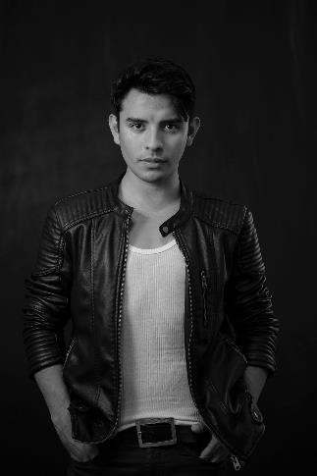
ZAID ROLVA
Actor egresado de la Universidad de Londres.
Entre sus trabajos más recientes se encuentra Calígula de Albert Camus y Británico de Jean Racine parte de un combo Romano bajo la dirección Sergio Cuéllar con temporada en el recinto de Radio UNAM y carretera 45
Representó a México en el Festival Internacional de Escuelas de teatro y expertos GATS 2016 sede Lima Perú, con la obra “La noche de los asesinos” dirección Luly Rede. Actor en “Otelo o la libertad del ser” obra ganadora de los premios ACPT 2017 y "Enemigo de clase” dirección de Sergio Cuellar ganadora en el concurso del FITU, 2016.Ha actuado en la obra “el laboratorio del doctor Rost” dando 200 funciones en teatro universum (UNAM).

Slide 9
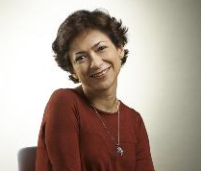
GABRIELA LOZANO
Licenciada en Literatura Dramática y Teatro por la UNAM.
Como Directora destacan: ADA, Encantadora de Números y El Radio de Marie Curie de Mauro Spinelli y Claudia Lobo, que actualmente tiene temporada en el Museo UNIVERSUM UNAM con funciones especiales en sedes nacionales e internacionales 2014 - 2018, La Extinción de los Dinosaurios de Luis Ayhllón Teatro Orientación Sep. 2013 y 2016 con el apoyo de EFITEATRO, Los Niños Sacrificados de Françoise Thyrion, Teatro la Gruta 2013, Quetzalcóatl Puddle de Irela de Villers Centro Cultural Helénico foro la Gruta 2010, El Anticristo de Mario Cantú Toscano, Teatro la Gruta 2006, apoyada por FONCA.
Desempeñado tareas como Productora Ejecutiva y como Asistente de Dirección colaborando con: Alberto Lomnitz, Haydeé Boetto, Emmanuel Márquez, Mauricio García Lozano, Aziz Gual, David Psalmon, Fernando Bonilla, Haydee Boetto entre otros.
Trabajó como Coach de Voz para las grabaciones de unitario DECISIONES en RTI Colombia Bogotá y la novela La Espada y la Rosa EL ZORRO, de los productores RTI Colombia, SONY Televisión y Telemundo Miami de 2006-2007.
Coordinadora de proyectos en el Centro Cultural Helénico de 2000 a 2004.
Recientemente ha trabajado como Productora para dos programas de televisión en Canal Once, CIERTO CONCIERTO con la Sinfónica del IPN y las actuaciones de Sofía Álvarez y distintos invitados especiales y la 4ª. Temporada de CUENTA CON SOFÍA. Así como para el Festival IM.PULSO UNAM produciendo la opera DE AMOR Y GUERRA dir. Benjamín Cann y el concurso IM.PULSO FUTURO 2017.

Slide 10
Enrique Olmos de Ita
Escritor, director de escena y crítico de teatro. Estudió en la Escuela Dinámica de Escritores y la licenciatura en Humanidades en la Universidad del Claustro de Sor Juana en la Ciudad de México. Fue miembro del Club Palindrómico Internacional y fundó en 2009 la compañía de teatro hispanomexicana Neurodrama que actualmente se encuentra afincada en Pachuca, México. Es director del Centro Cultural NeuroForo.
Tiene una docena de libros editados amén de aparecer en múltiples antologías. Varios libros son producto de premios nacionales o internacionales de literatura, especialmente dramaturgia. Destacan el Premio Nacional de Dramaturgia Manuel Herrera en México (2008) por Job, el XI Internacional de Dramaturgia Domingo Pérez Minik en España (2008) por Inmolación, el Premio del Bicentenario Sor Juana Inés de la Cruz en México (2010) por Bacantes after party, el Premio Nacional de Dramaturgia para Niños INBA (2012) por Hikikomori 2.0 y el Premio Marqués de Bradomín que concede el gobierno de España (2011) por Era el amor como un simio. Además del premio Ricardo Garibay por Bestia desollada (2011) y el Premio de Poesía Efrén Rebolledo por Lamentaciones de don Jeremías (2016).
Es el director artístico del festival Poéticas Jóvenes que se celebra anualmente. En el 2013 recibió el Premio Nacional de la Juventud por su trayectoria artística; el premio más importante que concede el gobierno mexicano a un joven.

Slide 11
Estrategias de difusión
A pesar de ser una obra para adolescentes encontramos en “Poeta_Ballena” la posibilidad de impactar a todas aquellas personas que en este momento de sus vida se encuentren cuestionando su felicidad en lo que hacen y en lo que han elegido.
-Nuestra campaña en redes sociales tiene como objetivo tener al menos 300 impactos y por lo menos el 50% de reacciones o interés en nuestras publicaciones, en las que se llevaran a cabo dinámicas de preventa, promociones y descuentos. Segmentando jóvenes entre 12-20 años y adultos entre 25-50 años.
-2 publicaciones mínimas en redes sociales al día.
-Campaña #SigueTuPasión en donde deportistas, artistas entre otras profesiones nos compartan su experiencia de ir tras sus sueños-
-30% para adultos que acompañen a un adolescente.
-Boletín de prensa (Entrevistas, notas de prensa, etc)

